Slide 1


Alavida Regenerating System
Alavida Regenerating System
Fusione tra Scienza e Natura
Miglioramento della salute della pelle all’interno e all’esterno.
ITALIANO

Slide 2




Quattro prodotti innovative che agiscono in maniera indipendente.​
Se usati insieme, garantiscono risultati evidenti, radicali e duraturi.
Alavida REGENERATING SYSTEM
Una bella fusion di natura e scienza.

Slide 3
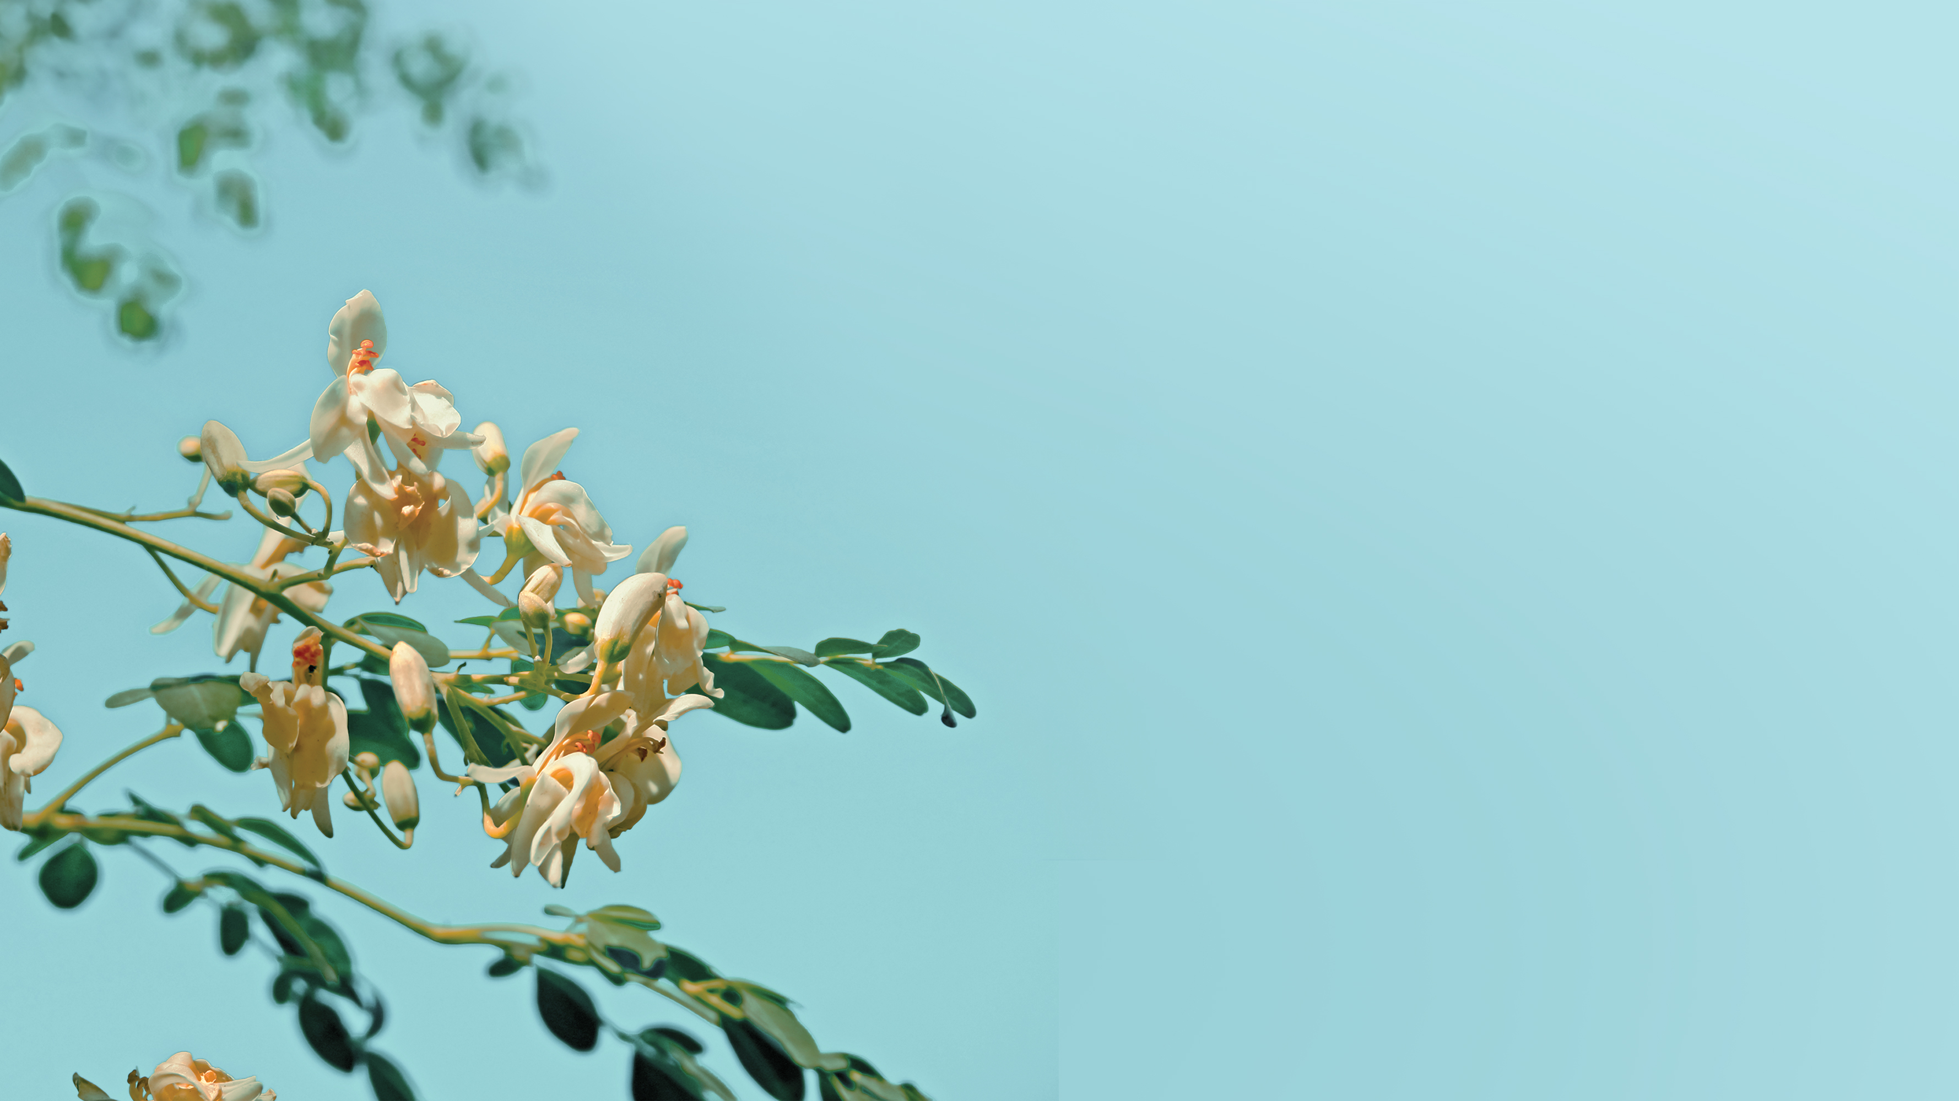
Noi di LifeWave sappiamo quanto sia importante continuare a sentirsi belli e sicuri di sé anche quando passano gli anni.​
Perciò, crediamo che la pelle debba riflettere il vostro animo, mantenendosi luminosa e brillante. Ne siamo convinti, ed è per questo che abbiamo ideato il sistema rigenerante Alavida.​
Attraverso l’unione di scienza e natura, l’intero sistema Alavida si avvale di una miscela di potenti ingredienti che servono a ravvivare la carnagione, uniformare il tono della pelle e migliorarne la tonicità.

Slide 4

Grazie a un approccio nutritivo 24/7, Alavida ridona luminosità
alla pelle. La bellezza è senza sforzo.
I risultati, evidenti.

Slide 5







98,6 %
di ingredient vegetali
derivati naturalmente
Riduce
la comparsa
di linee sottili
e rughe​*
Dona
alla carnagione una radiosità rigenerata
e giovanile​*
Uniforma
il tono della pelle​*
Idratazione costante*
Rassoda
la pelle​*
*Fonte: Alavida Regenerating System. Clinical Evaluation of the Efficacy of a Skin Care Regimen to Improve Skin Conditions.

Slide 6


Alavida Revive Eye Cream​
Questa crema contorno occhi infusa con peptide di rame si avvale di una miscela di potenti ingredienti, offrendo così impareggiabili benefici che ravvivano la carnagione, uniformano il tono della pelle e ne migliorano la tonicità.​

Slide 7


Daily Refresh Facial Nectar​
Questo prodotto idratante due in uno è ideato per l’uso diurno, quando la pelle è esposta agli elementi. Grazie alla sua consistenza leggera è perfetto per la routine pre-trucco.

Slide 8


Nightly Restore Facial Crème
Questo prodotto idratante due in uno è ideato per l’uso notturno, quando il corpo si rigenera naturalmente.
È un complemento ideale a Daily Refresh Facial Nectar.

Slide 9


Patch Alavida
I patch Alavida equilibrano e sfruttano l’energia ricostituente naturale del corpo per rendere la pelle ancora più sana e luminosa. Sono adatti all’uso notturno.

Slide 10

La Scienza All’interno
Sviluppato per agire efficacemente su tutti i tipi di pelle, il sistema rigenerante Alavida applica la scienza agli ingredienti che hanno dimostrato di avere un effetto positivo sulla salute e sulla carnagione.​

Slide 11
Ingredienti Chiave

Slide 12

Ingredienti Chiave
PEPTIDE DI RAME - GHK-Cu
Vantaggio Principale
Il peptide di rame, che si trova naturalmente nel corpo, è noto per sostenere il collagene e l'elastina: due proteine essenziali che mantengono la pelle soda e giovane. Inoltre, l’aggiunta di GHK-Cu alla crema Alavida Revive Eye Cream può contribuire a reintegrare queste proteine, riducendo la comparsa di linee sottili e rughe.

Slide 13


Ingredienti Chiave
Olio di microalghe
Olio di enotera
Una forma naturale di alghe ricca di DHA.
Contiene acido gamma-linolenico (GLA) e altri acidi grassi polinsaturi.
Vantaggio Principale
Vantaggio Principale
Un miglioramento significativo dell’idratazione della pelle.
Idratazione profonda della pelle secca, screpolata o pruriginosa.

Slide 14


Ingredienti Chiave
Peptidi del latte
Olio di semi di Macadamia
Derivati naturalmente dal latte nella sua forma bioattivata e stabilizzata.
L’olio estratto dalle noci dell’albero di Macadamia.
Vantaggio Principale
Vantaggio Principale
Riduce la comparsa di linee sottili e rughe, al contempo migliorando la tonicità.
Molto simile al sebo umano, ossia l’agente idratante naturale della pelle.

Slide 15


Ingredienti Chiave
Burro di Moringa
Olio di Jojoba
Derivato naturalmente dall’olio di semi della Moringa oleifera indiana, anche detta “albero dei miracoli”.
Il liquido prodotto nel seme della pianta di Jojob
Vantaggio Principale
Vantaggio Principale
Riduce la comparsa di linee sottili e rughe.
Idratazione della pelle

Slide 16


Ingredienti Chiave
Olio di Crusca di Riso
Estratto di Rosmarino
Estratto dallo strato esterno del chicco di riso, contiene antiossidanti naturali.​
Famoso per le proprietà antiossidanti.
Vantaggio Principale
Vantaggio Principale
Migliora l’aspetto della pelle grazie al suo ottimo profilo di lipidi essenziali.
Rassoda la pelle.

Slide 17
Risultati Veri, Storie Vere.

Slide 18




Risultati Veri, Storie Vere.
Jannie B.
Mette B.
PRIMA
DOPO
PRIMA
DOPO 15 GIORNI
*Clienti LifeWave effettivi. I risultati individuali possono variare a seconda dell'età e di altri fattori ambientali.
Le testimonianze non rappresentano i risultati tipici.

Slide 19




Risultati Veri, Storie Vere.
Larry Y.
Susanne P.
PRIMA
DOPO 5 GIORNI
PRIMA
DOPO 21 GIORNI
*Clienti LifeWave effettivi. I risultati individuali possono variare a seconda dell'età e di altri fattori ambientali.
Le testimonianze non rappresentano i risultati tipici.

Slide 20
L’opportunità

Slide 21
Regalatevi una bellezza senza tempo e una raggiante sicurezza di sé:
Ordinate il Sistema Alavida.
Applicate con costanza i prodotti.
Ammirate i cambiamenti nel vostro aspetto.
1
2
3
Come tenere traccia dei risultati:
Scattatevi una foto al viso prima di iniziare a usare i prodotti Alavida.​
Scattate una nuova foto dopo il primo mese di utilizzo.​
Condividete con noi la trasformazione, inviando le due foto confronto all’indirizzo product@lifewave.com
Consigli:​
Assicuratevi di scattare le due foto nello stesso ambiente, usando la stessa luce e angolazione affinché il confronto sia accurato. Per foto ottimali, sfruttate la luce naturale posizionandovi davanti a una finestra o a uno specchio!​
Inviandoci le foto confronto acconsentite al loro eventuale uso per finalità di marketing senza limitazioni o prescrizioni.​

Slide 22

L'industria
Il mondo è in attesa del sistema rigenerante Alavida:
Il valore stimato del mercato globale della cosmesi nel 2021 è stato di oltre 145 miliardi di USD e, dal 2022 fino al 2028, ci si aspetta una crescita continua con un CAGR del circa 4,5%.​*
Entro il 2030, 1 miliardo di persone avrà 60 o più anni.**
Il mercato della cosmesi maschile è in rapida espansione e il numero di uomini che ne fanno uso, con la conseguente richiesta di prodotti adatti ai loro bisogni specifici, aumenta sempre di più.​***
Fonte:
*Statista. Skin Care: Market date & Analysis 2023.
** World Health Organization - Fact sheet - Ageing and health 2022.
***Skincare Market - Global Industry Analysis, Size, Share, Growth, Trends, Regional Outlook, and Forecast 2023-2032.

Slide 23
PREZZO
Brand Partner
 | $ Prezzo | ¥ Prezzo | € Prezzo | BV
Alavida Patches | $69.95 | ¥9,130 | €66 | 55
Alavida Daily Refresh Facial Nectar | $59.95 | ¥7,810 | €57 | 42
Alavida Nightly Restore Facial Crème | $79.95 | ¥10,500 | €76 | 55
Alavida Revive Eye Cream | $69.95 | ¥9,130 | €66 | 42
Alavida Regenerating Trio* | $149.95 | ¥19,580 | €142 | 119
*Il Trio rigenerante Alavida contiene: Alavida Patches, Alavida Nectar e Alavida Crème.
Nota: i prezzi in USD e in EUR non includono le tasse e la spedizione. I prezzi in Yen sono comprensivi di tasse.

Slide 24
PREZZO
 | Cliente Preferenziale |  |  |  | Cliente al Dettaglio
 | $ Prezzo | € Prezzo | BV | Sponsor Profit | $ Prezzo | ¥ Prezzo | € Prezzo | BV | Sponsor Profit
Alavida Patches | $69.95 | €66 | 39 | $20.00​ | $79.95​ | ¥11,770​ | €76​ | 39 | $30.00
Alavida Daily Refresh Facial Nectar | $59.95 | €57 | 25 | $15.00​ | $79.95​ | ¥10,500​ ​ | €76​ | 42 | $20.00
Alavida Nightly Restore Facial Crème | $79.95 | €76 | 21 | $20.00​ | $99.95​ | ¥13,200​ | €95​ | 55 | $20.00
Alavida Revive Eye Cream | $69.95 | €66 | 17 | $15.00​ | $89.95​ | ¥11,770​ | €85 | 42 | $20.00
Alavida Regenerating Trio* | $149.95 | €142 | 51 | $40​ | $199.95 ​ | ¥26,180​ | €190​ | 119 | $50
*Il Trio rigenerante Alavida contiene: Alavida Patches, Alavida Nectar e Alavida Crème.
Nota: i prezzi in USD e in EUR non includono le tasse e la spedizione. I prezzi in Yen sono comprensivi di tasse.

Slide 25




Ringiovanite la pelle prendendovene cura in un modo totalmente nuovo.
Tutti hanno il diritto di sentirsi belli dentro e fuori, grazie a una visione luminosa della vita e a un aspetto altrettanto radioso.​
Scoprite come incorporare Alavida nella vostra vita a partire da oggi stesso!
SEGUICI
WWW.LIFEWAVE.COM

